Slide 1
数据结构

Slide 2

第6章 树和二叉树
6.1 树和二叉树的定义
6.2 树和二叉树的抽象数据类型定义
6.3 二叉树的性质和存储结构
6.4 遍历二叉树和线索二叉树
6.5 树和森林
6.6 哈夫曼树及其应用

Slide 3
教学目标
1. 掌握二叉树的基本概念、性质和存储结构
2. 熟练掌握二叉树的先、中、后序遍历方法
3. 了解线索化二叉树的思想
4. 熟练掌握：哈夫曼树的实现方法、构造哈夫曼编码的方法
5. 了解：树与二叉树的转换，树的遍历方法

Slide 4
6.1 树和二叉树的定义
树的定义
树（Tree）是n（n≥0）个结点的有限集，它或为空树（n = 0）；或为非空树，对于非空树T：
（1）有且仅有一个称之为根的结点；
（2）除根结点以外的其余结点可分为m（m＞0）个互不相交的有限集T₁, T₂, …, T_{m}, 其中每一个集合本身又是一棵树，并且称为根的子树（SubTree）。

Slide 5
树是n个结点的有限集
T₁
T₂
T₃

Slide 6
基本术语
根
叶子
森林
有序树
无序树
——即根结点(没有前驱)
——即终端结点(没有后继)
——指m棵不相交的树的集合(例如删除A后的子树个数)
——结点各子树从左至右有序，不能互换（左为第一）
——结点各子树可互换位置。

Slide 7
基本术语
双亲
孩子
兄弟
堂兄弟
祖先
子孙
——即上层的那个结点(直接前驱)
——即下层结点的子树的根(直接后继)
——同一双亲下的同层结点（孩子之间互称兄弟）
——即双亲位于同一层的结点（但并非同一双亲）
——即从根到该结点所经分支的所有结点
——即该结点下层子树中的任一结点

Slide 8
基本术语
结点
结点的度
结点的层次
终端结点
分支结点
——即树的数据元素
——结点挂接的子树数
——从根到该结点的层数（根结点算第一层）
——即度为0的结点，即叶子
——即度不为0的结点（也称为内部结点）
树的度
树的深度
(或高度)
——所有结点度中的最大值
——指所有结点中最大的层数
层次
1
2
3
4

Slide 9
二叉树的定义
二叉树（Binary Tree）是n（n≥0）个结点所构成的集合，它或为空树（n = 0）；或为非空树，对于非空树T：
（1）有且仅有一个称之为根的结点；
（2）除根结点以外的其余结点分为两个互不相交的子集T₁和T₂，分别称为T的左子树和右子树，且T₁和T₂本身又都是二叉树。

Slide 10
普通树（多叉树）若不转化为二叉树，则运算很难实现
为何要重点研究每结点最多只有两个 “叉” 的树？
二叉树的结构最简单，规律性最强；
可以证明，所有树都能转为唯一对应的二叉树，不失一般性。

Slide 11
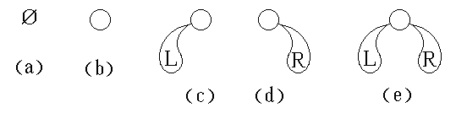
二叉树基本特点：
结点的度小于等于2
有序树（子树有序，不能颠倒）
二叉树的五种不同形态

Slide 12
练习
具有3个结点的二叉树可能有几种不同形态？普通树呢？
5种/2种

Slide 13
6.2 树和二叉树的抽象数据类型定义
二叉树的抽象数据类型定义
ADT BinaryTree{
数据对象D:
数据关系R:
基本操作 P：
}ADT BinaryTree
D是具有相同特性的数据元素的集合。
若D=Φ，则R= Φ ；
若D≠Φ，则R= {H}；存在二元关系：
① root 唯一 //关于根的说明
② D_{j}∩D_{k}= Φ //关于子树不相交的说明
③ …… //关于数据元素的说明
④ …… //关于左子树和右子树的说明
//至少有20个

Slide 14
CreateBiTree(&T,definition)
初始条件；definition给出二叉树T的定义。
操作结果：按definition构造二叉树T。
PreOrderTraverse(T)
初始条件：二叉树T存在。
操作结果：先序遍历T，对每个结点访问一次。
InOrderTraverse(T)
初始条件：二叉树T存在。
操作结果：中序遍历T，对每个结点访问一次。
PostOrderTraverse(T)
初始条件：二叉树T存在。
操作结果：后序遍历T，对每个结点访问一次。

Slide 15
6.3 二叉树的性质和存储结构
性质1: 在二叉树的第i层上至多有2^{i-1}个结点
1
提问：第i层上至少有 个结点？
性质2: 深度为k的二叉树至多有2^{k}-1个结点
k
提问：深度为k时至少有 个结点？

Slide 16
性质3: 对于任何一棵二叉树，若2度的结点数有n₂个，则叶子数n₀必定为n₂＋1 （即n₀=n₂+1）

Slide 17
特殊形态的二叉树
只有最后一层叶子不满，且全部集中在左边
满二叉树：一棵深度为k 且有2^{k} -1个结点的二叉树。（特点：每层都“充满”了结点）
完全二叉树：深度为k 的，有n个结点的二叉树，当且仅当其每一个结点都与深度为k 的满二叉树中编号从1至n的结点一一对应

Slide 18
满二叉树和完全二叉树的区别
满二叉树是叶子一个也不少的树，而完全二叉树虽然前n-1层是满的，但最底层却允许在右边缺少连续若干个结点。满二叉树是完全二叉树的一个特例。

Slide 19
练习
一棵完全二叉树有5000个结点，可以计算出其叶结点的个数是（ ）。
2500

Slide 20
性质5: 对完全二叉树，若从上至下、从左至右编号，则编号为i 的结点，其左孩子编号必为2i，其右孩子编号必为2i＋1；其双亲的编号必为i/2。

Slide 21
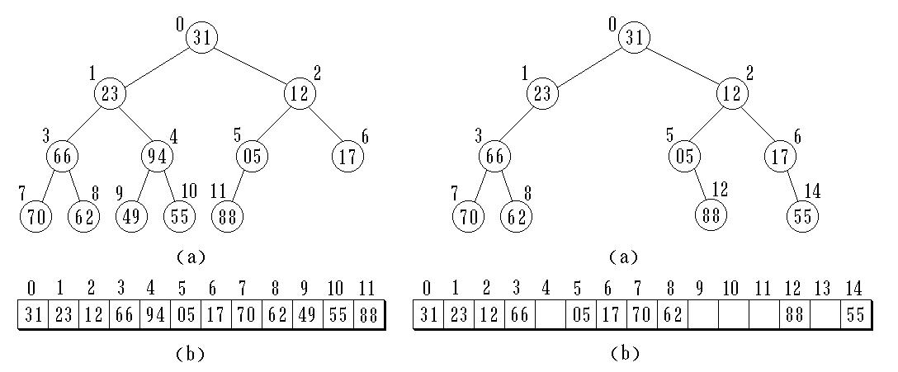
6.3 二叉树的存储
实现：按满二叉树的结点层次编号，依次存放二叉树中的数据元素。

Slide 22
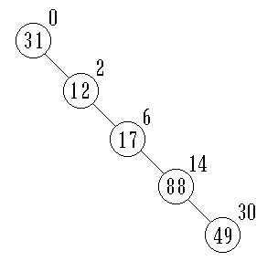
二叉树的顺序存储
0 1 2 3 4 5 6 7 8 9 10
a b c d e 0 0 0 0 f g
a
b
c
单支树
d
e
f
g
特点：
结点间关系蕴含在其存储位置中
浪费空间，适于存满二叉树和完全二叉树

Slide 23
二叉树的链式存储
PARENT
DATA
LCHILD
RCHILD

Slide 24
二叉链表
A
^
A
B
B
C
D
^
^
D
E
F
C
^
^
^
G
E
F
^
^
G
typedef struct BiNode{
TElemType data;
struct BiNode *lchild,*rchild; //左右孩子指针
}BiNode,*BiTree;

Slide 25
练习
n+1
在n个结点的二叉链表中，有 个空指针域
分析：必有2n个链域。除根结点外，每个结点有且仅有一个双亲，所以只会有n－1个结点的链域存放指针，指向非空子女结点。
^
A
B
^
^
D
C
空指针数目＝2n－(n-1)=n+1
^
^
^
E
F
^
^
G

Slide 26
三叉链表
^
^
A
lchild data parent rchild
A
B
B
^
D
C
^
C
D
^
^
F
E
^
E
F
G
^
^
G
typedef struct TriTNode { TelemType data; struct TriTNode *lchild,*parent,*rchild; }TriTNode,*TriTree;

Slide 27
6.4遍历二叉树和线索二叉树
遍历定义——指按某条搜索路线遍访每个结点且不重复（又称周游）。
遍历用途——它是树结构插入、删除、修改、查找和排序运算的前提，是二叉树一切运算的基础和核心。

Slide 28
遍历规则
D
先左后右
L
R
DLR
LDR
LRD
DRL
RDL
RLD

Slide 29
A
B C
D E
先序遍历：
中序遍历：
后序遍历：
A B D E C
D B E A C
D E B C A
口诀：
DLR—先序遍历，即先根再左再右
LDR—中序遍历，即先左再根再右
LRD—后序遍历，即先左再右再根

Slide 30
用二叉树表示算术表达式
+
先序遍历
+ * * / A B C D E
前缀表示
中序遍历
A / B * C * D + E
中缀表示
后序遍历
A B / C * D * E +
后缀表示
层序遍历
+ * E * D / C A B
*
E
*
D
/
C
A
B

Slide 31
遍历的算法实现－先序遍历
若二叉树为空，则空操作
否则 访问根结点 (D) 前序遍历左子树 (L) 前序遍历右子树 (R)
D L R
A
D L R
D L R
A
B
>
C
>
>
D L R
B
C
D
>
>
D
先序遍历序列：A B D C

Slide 32
遍历的算法实现－－用递归形式格外简单！
回忆:
long Factorial ( long n ) {
if ( n == 0 ) return 1;//基本项
else return n * Factorial (n-1); //归纳项}
则三种遍历算法可写出:

Slide 33
遍历算法的递归描述
void Preorder (BiTree T, void( *visit)(TElemType& e))
{ // 先序遍历二叉树
if (T) {
visit(T->data); // 访问结点
Preorder(T->lchild, visit); // 遍历左子树
Preorder(T->rchild, visit);// 遍历右子树
}
}

Slide 34
先序遍历算法 （另一种写法）
Status PreOrderTraverse(BiTree T){
if(T==NULL) return OK; //空二叉树
else{
cout<<T->data; //访问根结点
PreOrderTraverse(T->lchild); //递归遍历左子树
PreOrderTraverse(T->rchild); //递归遍历右子树
}
}

Slide 35
Status PreOrderTraverse(BiTree T){
if(T==NULL) return OK; else{
cout<<T->data;
PreOrderTraverse(T->lchild);
PreOrderTraverse(T->rchild); }
}
先序序列：ABDC
A
A
B
C
左是空返回
B
C
左是空返回
>
右是空返回
T
D
D
返回
左是空返回
T
B
T
右是空返回
D
T
A
printf(B);
T
>
主程序
printf(D);
printf(A);
pre(T L);
pre(T L);
返回
pre(T L);
pre(T R);
Pre( T )
pre(T R);
T
>
pre(T R);
T
C
返回
T
>
printf(C);
pre(T L);
返回
pre(T R);
T
>
返回

Slide 36
遍历的算法实现－中序遍历
若二叉树为空，则空操作
否则: 中序遍历左子树 (L) 访问根结点 (D) 中序遍历右子树 (R)
L D R
A
L D R
L D R
A
>
B
>
>
C
L D R
B
C
>
D
>
D
中序遍历序列：B D A C

Slide 37
中序遍历算法
Status InOrderTraverse(BiTree T){
if(T==NULL) return OK; //空二叉树
else{
InOrderTraverse(T->lchild); //递归遍历左子树
cout<<T->data; //访问根结点
InOrderTraverse(T->rchild); //递归遍历右子树
}
}

Slide 38
遍历的算法实现－后序遍历
若二叉树为空，则空操作
否则 后序遍历左子树 (L) 后序遍历右子树 (R) 访问根结点 (D)
L R D
A
L R D
L R D
A
B
>
>
C
L R D
B
C
D
>
>
D
后序遍历序列： D B C A

Slide 39
后序遍历算法
Status PostOrderTraverse(BiTree T){
if(T==NULL) return OK; //空二叉树
else{
PostOrderTraverse(T->lchild); //递归遍历左子树
PostOrderTraverse(T->rchild); //递归遍历右子树
cout<<T->data; //访问根结点
}
}

Slide 40
遍历算法的分析
Status InOrderTraverse(BiTree T){
if(T==NULL) return OK;
else{
InOrderTraverse(T->lchild);
cout<<T->data;
InOrderTraverse(T->rchild);
}
}
Status PreOrderTraverse(BiTree T){
if(T==NULL) return OK;
else{
cout<<T->data;
PreOrderTraverse(T->lchild);
PreOrderTraverse(T->rchild);
}
}
Status PostOrderTraverse(BiTree T){
if(T==NULL) return OK;
else{
PostOrderTraverse(T->lchild);
PostOrderTraverse(T->rchild);
cout<<T->data;
}
}

Slide 41
遍历算法的分析
如果去掉输出语句，从递归的角度看，三种算法是完全相同的，或说这三种算法的访问路径是相同的，只是访问结点的时机不同。
A
从虚线的出发点到终点的路径
上，每个结点经过3次。
B
C
第1次经过时访问＝先序遍历
第2次经过时访问＝中序遍历
第3次经过时访问＝后序遍历
D
E
F
G

Slide 42
遍历算法的分析
时间效率:O(n) //每个结点只访问一次
空间效率:O(n) //栈占用的最大辅助空间
A
B
C
D
E
F
G

Slide 43
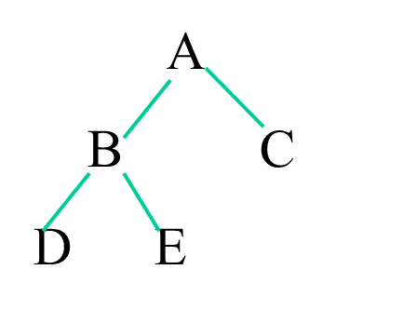
中序遍历非递归算法
中序遍历非递归算法 需要利用栈 –暂存当前不能输出的结点。
P->A A入栈
P->B, B入栈
P→D,D入栈 ,P->D左孩子
P==NULL, 则D 出栈，输出D, P->D右孩子
P==NULL ,则B出栈，输出B, P->B右孩子E
P->E ,E 不为空，E 入栈，P->E左孩子
P==NULL ,则E出栈， 输出E,p->E右孩子
P==null, 则A出栈，输出A, P->A的右孩子C…….
…….

Slide 44
中序遍历非递归
D
P->A
P->B
B
P->D
B
P->NULL
B
P->NULL
A
A
A
D出栈
A
B出栈
A
P->E
P->NULL
E出栈
E
P->NULL
A出栈
P->C
P->NULL
C 出栈
P->NULL
栈空 。
A
A
C

Slide 45
中序非递归的基本思想
1.初始化一个空栈，指针P 指向树根结点
2. 当结点非空或栈非空时，循环执行下面的操作
（1）如果P不空，则P进栈，P指向它的左孩子，转第2步.；
（2）如果p为空，则栈顶元素出栈，则输出该结点的数据。P 指向该结点的右孩子。转第2步.

Slide 46
Status InOrderTraverse(BiTree T, Status (*Visit) (TelemType& e))
{
InitStack(S); Push(S, T); //根指针进栈
while(p!=NULL||!StackEmpty(S) ）
{ if（P!=NULL) { Push(S, P);
P=P->lchild); }
else
{ Pop(S, p); //栈顶元素出栈
if (!Visit(p->data)) return Error; //输出结点数据
p=p->rchild; //p指向右孩子
}
} //while
return OK;
}// InOrderTraverse

Slide 47
二叉树的建立（算法6.4）
按先序遍历序列建立二叉树的二叉链表 例：已知先序序列为： A B C Φ Φ D E Φ G Φ Φ F Φ Φ Φ（动态演示）
A
A ^
B
B
C
D
^ C ^
D
E
F
^ E
^ F ^
G
^ G ^

Slide 48
二叉树的建立（算法6.4）
void CreateBiTree(BiTree &T）{
cin>>ch;
if (ch==’#’) T=NULL; //递归结束，建空树
else{
T=new BiTNode;
T-＞data=ch; //生成根结点
CreateBiTree(T-＞lchild); //递归创建左子树
CreateBiTree(T-＞rchild); //递归创建右子树
}
}

Slide 49
二叉树遍历算法的应用（补充）
计算二叉树结点总数
如果是空树，则结点个数为0；
否则，结点个数为左子树的结点个数+右子树的结点个数再+1。
A
B
C
D

Slide 50
计算二叉树结点总数
Int countND(BiTree T)
{ int n=0,k=0,m=0;
if(T==NULL) return 0;
else
{ if(T->lchild!=NULL ) k =
// 遍历左子树,得到左子树结点个数
if(T->rchild!=NULL ) m= ;
// 再遍历右子树
n=m+k+1 ; //根结点 +1
}
return n;
}
是那种遍历算法的应用？

Slide 51
二叉树遍历算法的应用
计算二叉树深度
如果是空树，则深度为0；
否则，递归计算左子树的深度记为m，递归计算右子树的深度记为n，二叉树的深度则为m与n的较大者加1。
A
B
C
D

Slide 52
计算二叉树深度
是那种遍历算法
的应用？
Int Depth(BiTree T)
{ int m,n;
if (T==NULL) return 0;
else { m= Depth( ) ;
n= Depth( );
if( m>n) return ( )
else return ( ) ;
}
}

Slide 53
第四次上机
二叉树遍历 算法及其应用
建立二叉树
先序遍历二叉树
中序遍历二叉树
后序遍历二叉树
计算二叉树结点总数
计算二叉树深度

Slide 54
重要结论
若二叉树中各结点的值均不相同，则：
由二叉树的前序序列和中序序列，或由其后序序列和中序序列均能唯一地确定一棵二叉树，
但由前序序列和后序序列却不一定能唯一地确定一棵二叉树。

Slide 55
练习
已知一棵二叉树的中序序列和后序序列分别是BDCEAFHG 和 DECBHGFA，请画出这棵二叉树。
①由后序遍历特征，根结点必在后序序列尾部（A）；
②由中序遍历特征，根结点必在其中间，而且其左部必全部是左子树子孙（BDCE），其右部必全部是右子树子孙（FHG）；
③继而，根据后序中的DECB子树可确定B为A的左孩子，根据HGF子串可确定F为A的右孩子；以此类推。

Slide 56
中序遍历：B D C E A F H G 后序遍历：D E C B H G F A
B
A
F
B
F
A
B
F
C
G
D E
H
（B D C E）
（ F H G）
（D C E）
（ H G）

Slide 57
练习
先序 遍历 序列为 ABCDEFG
中序 遍历序列为 CBAEDGF
请画出这棵二叉树
A
B
D
C
E
F
G

